Slide 1
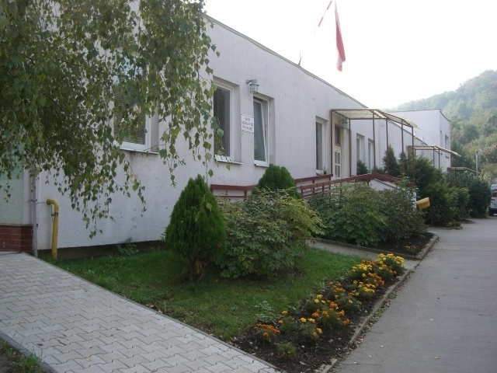
Domov pro osoby se zdravotním postižením Všebořice
Zřizovatel: Ústecký kraj
Adresa: Pod Vodojemem 312/3C, 400 10 Ústí nad Labem
Vznik: v roce 1995 jako příspěvková organizace Statutárního města Ústí nad Labem
Kapacita: 6 lůžek ve službě týdenní stacionář, 3 lůžka ve službě chráněné bydlení a 25 lůžek ve službě domova pro osoby se zdravotním postižením

Slide 2
Poslání DOZP Všebořice
Posláním Domova pro osoby se zdravotním postižením Všebořice je poskytovat podporu a bydlení lidem s mentálním postižením tak, aby žili běžným způsobem života jako jejich vrstevníci.

Slide 3
Jak jsme začínali……
Domov vznikl v roce 1995 pro děti, mládež, muže i ženy
kapacita 36 lůžek - převážně ve vícelůžkových pokojích - 3, 4 lůžkových (místnosti pro personál mezi pokoji klientů)
většina klientů přišla do Všebořic z jiných ústavů, většina klientů zbavena způsobilosti k právním úkonům. Opatrovníky jsou převážně zaměstnanci ústavu
složení zaměstnanců – převážně zdravotní sestry a vychovatelé
většina aktivit klientů pořádána hromadně - kino, volný čas, sport, pracovní rehabilitace- většina aktivit probíhala přímo v ústavu (divadlo, kroužky, hromadné stříhání, pedikůra,…)

Slide 4
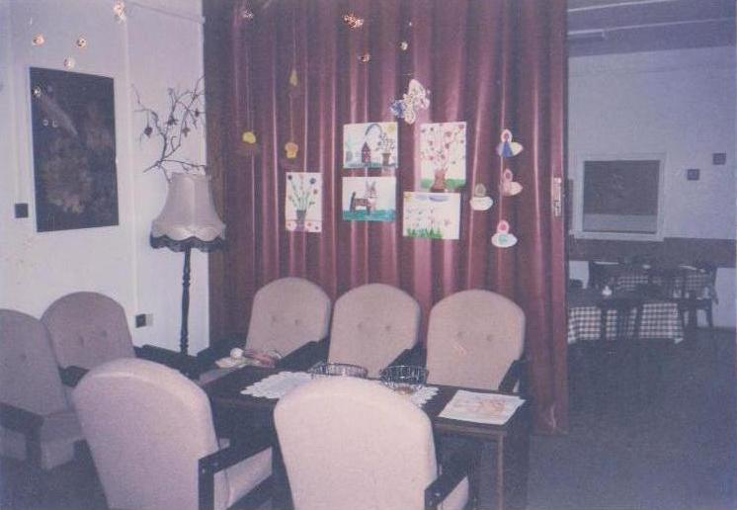
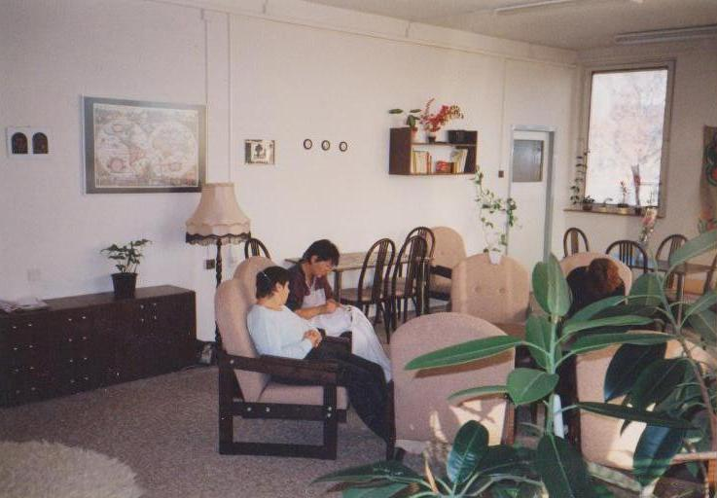

Slide 5
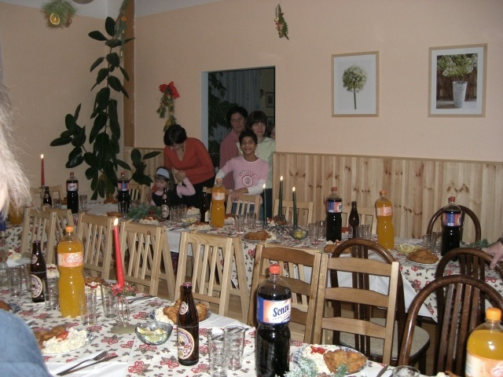
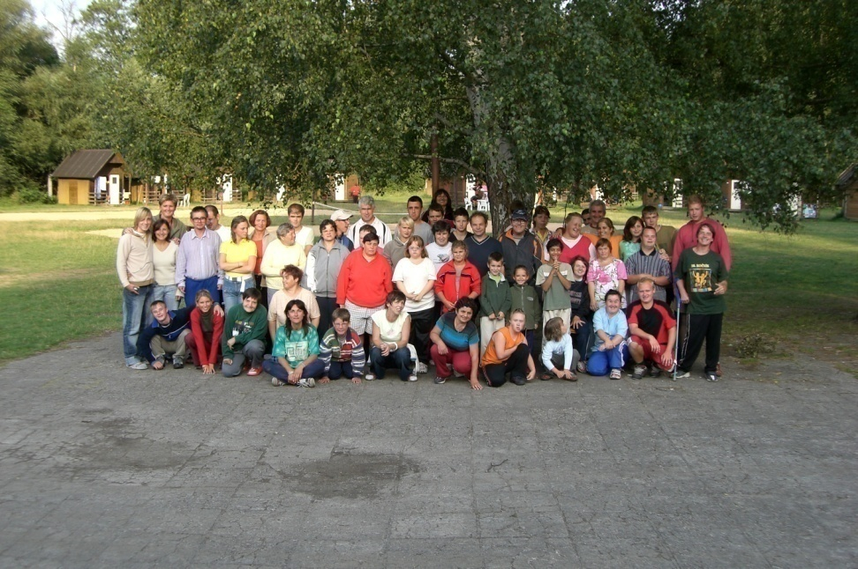

Slide 6
Jak jsme (se) měnili…
rok 1997 – spolupráce se Základní školou speciální – vzdělávání starších klientů přímo ve škole; spolupráce s podnikateli při hledání pracovního uplatnění klientů (brigády v zemědělství, v pohostinství)
rok 2003 – navázání spolupráce s neziskovými organizacemi, které zajišťovaly klientům podporu při zajištění volnočasových aktivit, podporu při hledání a udržení zaměstnání na volném trhu práce a zajišťování pracovní rehabilitace
rok 2003 – pronajmutí bytové jednotky mimo zařízení, odchod prvních tří klientů do tohoto bytu
rok 2005 – odchod první klientky do pronajatého bytu
rok 2007 – odchod prvního klienta do služby podpora samostatného bydlení – spolupráce s neziskovou organizací

Slide 7
Jak šel čas……
klienty Domova jsou stále děti, mládež, muži i ženy
kapacita snížena z 36 na 31 (25 lůžek ve službě DOZP a 6 lůžek ve službě týdenního stacionáře) + 3 lůžka ve službě chráněného bydlení
klienti žijí v domácnostech převážně ve dvoulůžkových a jednolůžkových pokojích (místnosti zaměstnanců mimo domácnosti klientů; z uvolněných místností vznikly pokoje klientů)
složení zaměstnanců – převážně pracovníci v sociálních službách – na jednotlivých domácnostech stálí zaměstnanci, spolupráce s dobrovolníky

Slide 8
Jak šel čas……
aktivity klientů hlavně mimo domov -pracovní rehabilitace( 5 klientů), práce (na volném trhu – 8 klientů + 2 klientky DPP), škola (4 klienti povinná školní docházka + 8 klientů v kurzu), kroužky, sport, volný čas, kadeřník, lékař, nákupy probíhají hlavně individuálně. Klienti si sami vybírají kam a kdy půjdou (důraz na individuální potřeby klientů – individuální plánování).
příprava klientů na odchod mimo Domov; klienti od nás postupně odcházejí - od roku 2005 (11 klientů žije samostatně - 4 ve svých bytech bez podpory, 3 ve službě podpora samostatného bydlení, 3 s podporou rodiny a 1 klientka odešla do pěstounské péče)
opatrovníky jsou rodinní příslušníci nebo přátelé našich klientů, podávány podněty k (přezkoumání) přehodnocení právní způsobilosti

Slide 9
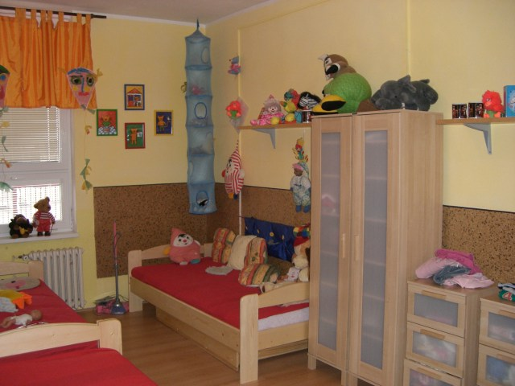
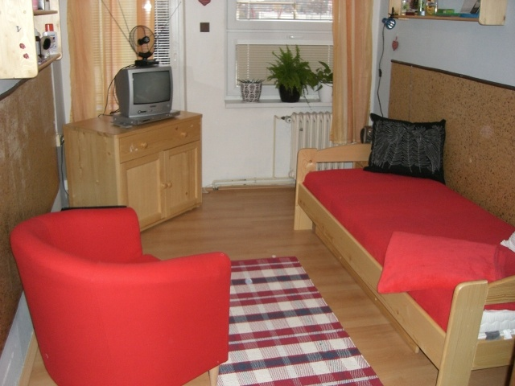
Domácnosti

Slide 10
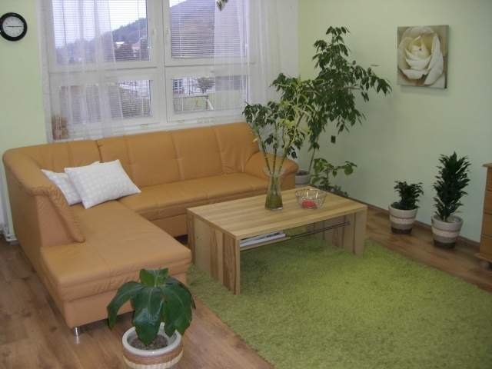
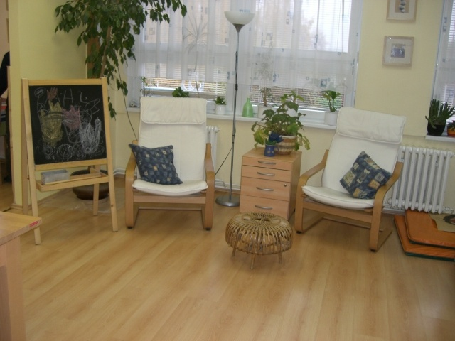
Domácnosti

Slide 11
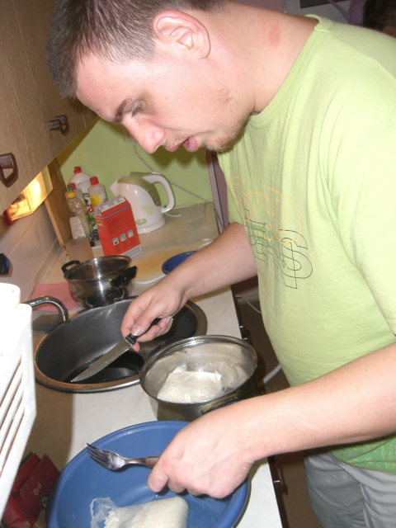
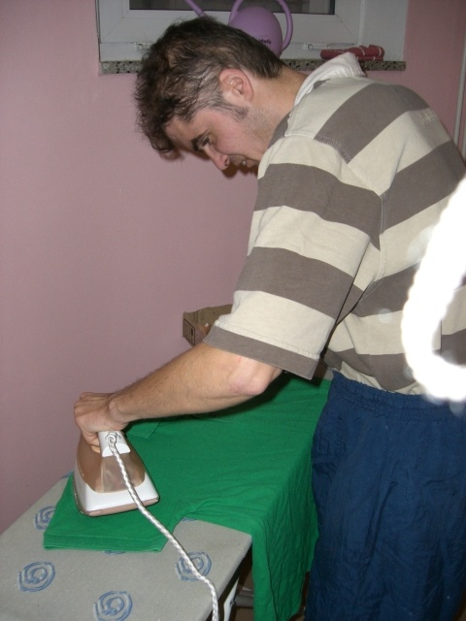
Chráněné bydlení

Slide 12
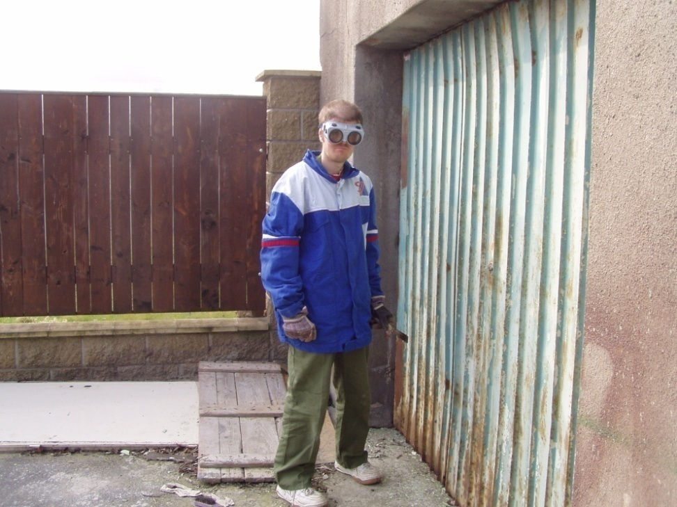
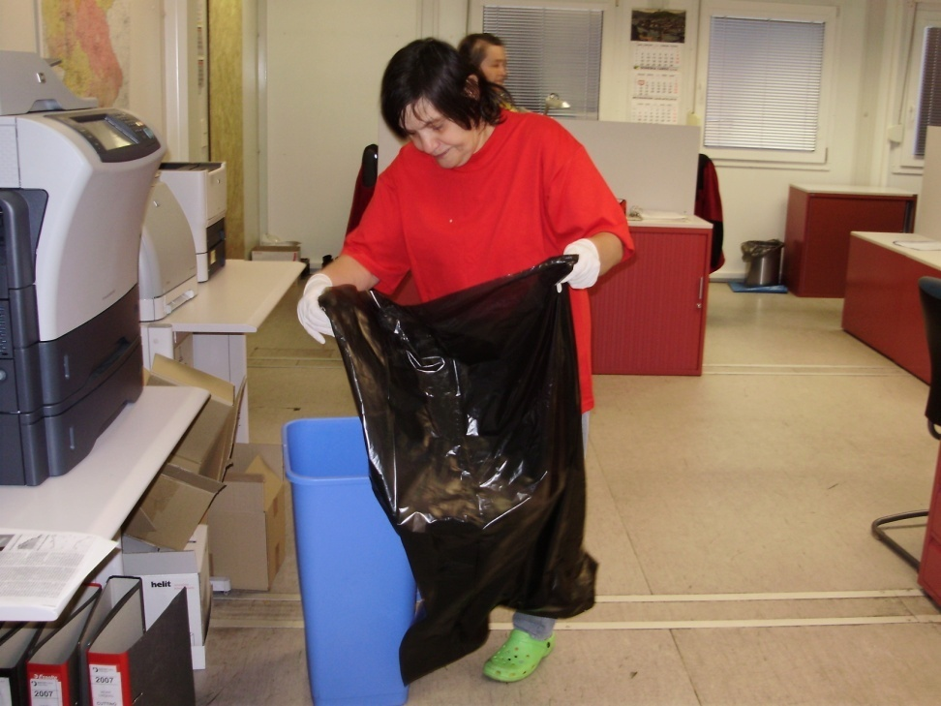
Zaměstnání

Slide 13
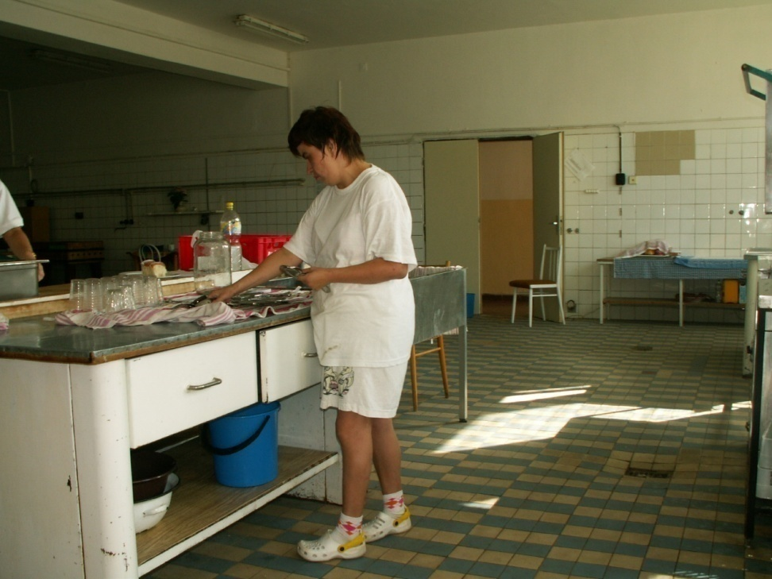
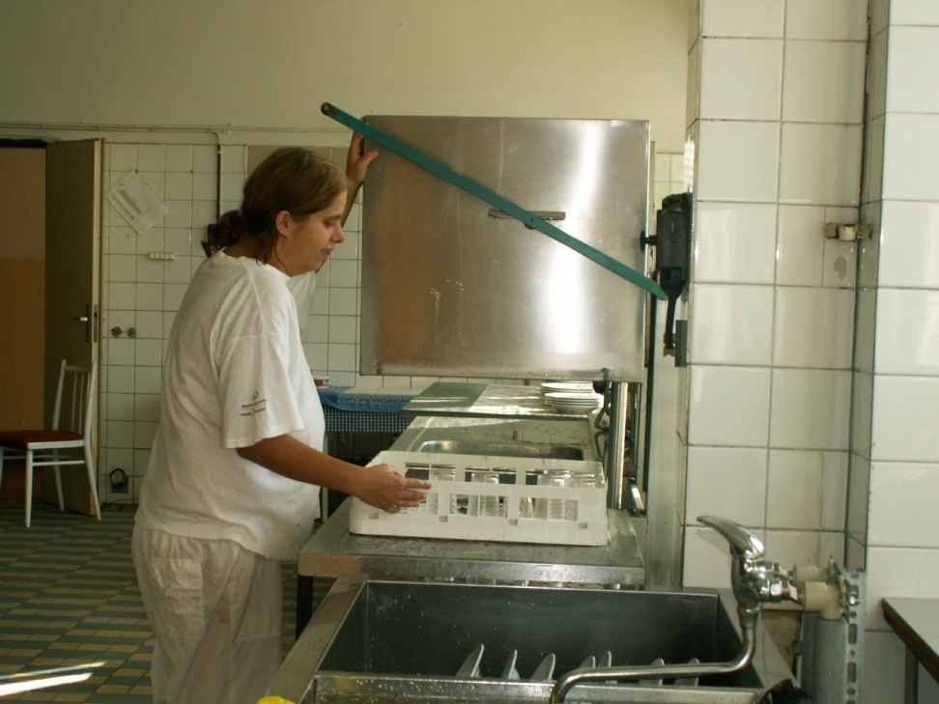
Zaměstnání

Slide 14
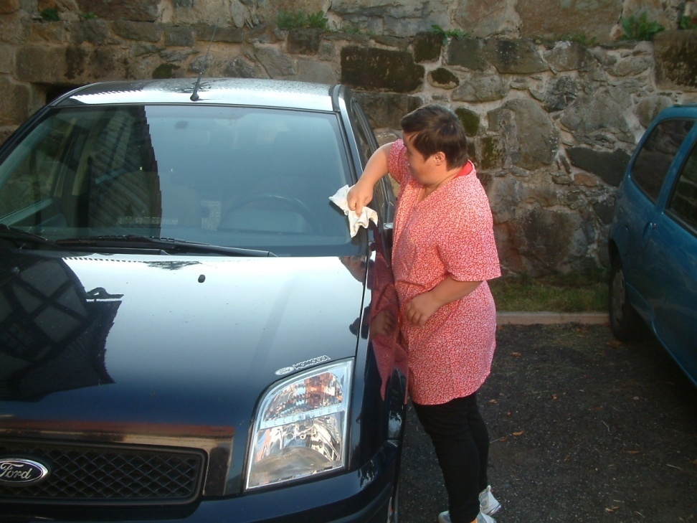
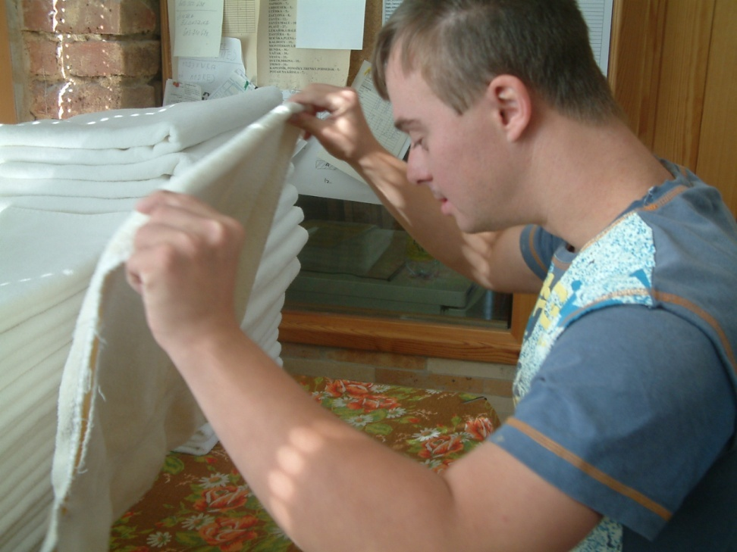
Pracovní rehabilitace

Slide 15
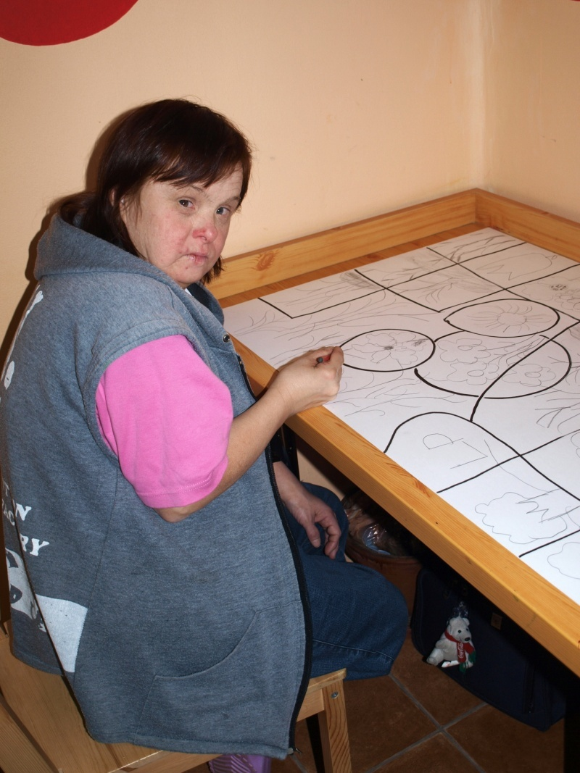

Volný čas

Slide 16

Vendula Veselá – vedoucí DOZP Všebořice + pracovníci DOZP Všebořice

